Slide 1
“LEAP: contact maken en samenwerken met mensen met een psychose die weinig ziekte-inzicht hebben: hoe doe je dat?”
Alle LEAP-trainingsmaterialen © Xavier Amador, Ph.D., 2000
1
www.LEAPInstitute.org
Notes:
Alle LEAP-trainingsmaterialen © Xavier Amador, Ph.D., 2000, 2012

Slide 2
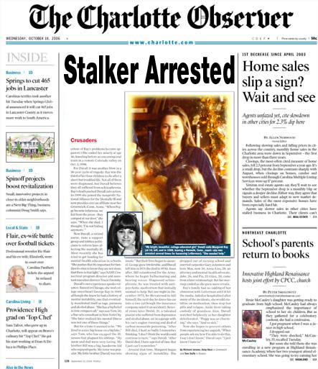
“Ontkenning” van de ziekte in het nieuws
Onvoldoende inzicht in schizofrenie en bipolaire stoornis komt zo vaak voor…
…dat nieuwsartikelen over zulke mensen vrijwel iedere dag verschijnen.
Amador et al. Schizophr Bull.1991; 17:113–132; Amador. I am not sick, I don’t need help! How to help someone with mental illness accept treatment. New York: Vida Press; 2007
2
www.LEAPInstitute.org

Slide 3
Voor anosognosie geldt hetzelfde
Zeer ernstig gebrek aan besef
De overtuiging is hardnekkig, ondanks bewijs van het tegendeel
Confabulaties zijn gebruikelijk
3
www.LEAPInstitute.org

Slide 4
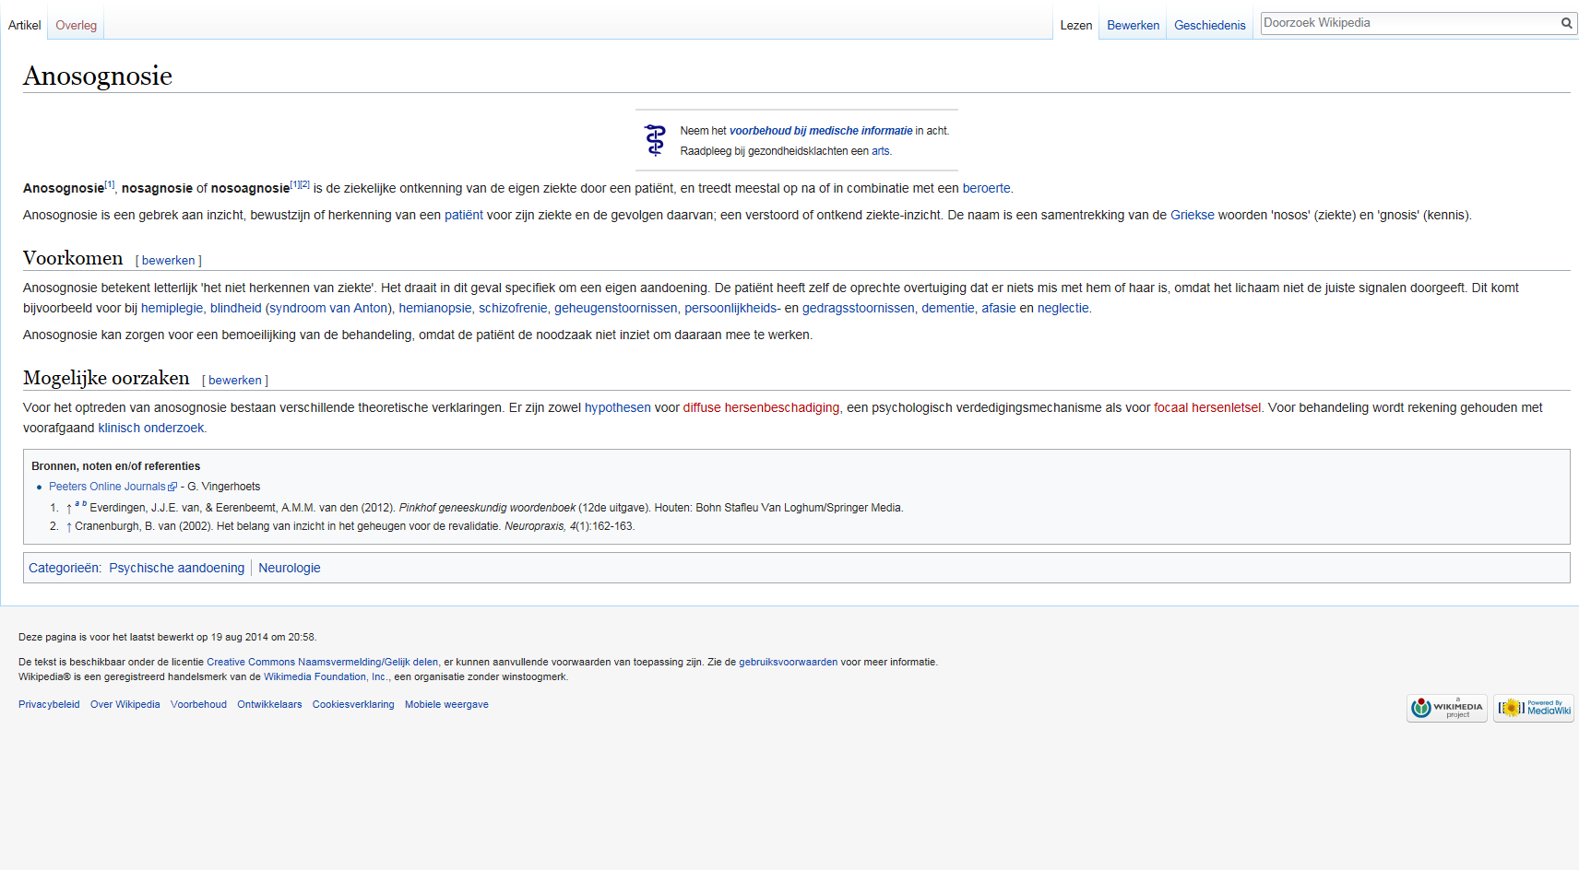
4
www.LEAPInstitute.org

Slide 5
De ervaring van anosognosie bij psychische stoornissen
5
www.LEAPInstitute.org

Slide 6
DSM Schizofrenie en andere psychotische stoornissen
Drs. Xavier Amador en Michael Flaum, voorzitters
Een meerderheid van de mensen met schizofrenie beseft nauwelijks dat ze een psychotische aandoening hebben.
Verminderd inzicht is symptoom van de aandoening zelf en geen afweerstrategie.
Het symptoom lijkt vergelijkbaar met het gebrek aan besef dat optreedt bij neurologische stoornissen na een beroerte, aangeduid als anosognosie.
Dit symptoom verhoogt het risico op verminderde therapietrouw en blijkt een voorspeller te zijn voor hogere recidiefpercentages, een verhoging van het aantal onvrijwillige ziekenhuisopnamen, verminderd psychosociaal functioneren en een ongunstiger ziekteverloop.
6
www.LEAPInstitute.org

Slide 7
Oefening
7
www.LEAPInstitute.org

Slide 8
Inzicht en therapietrouw
Besef van het ziek zijn (ziekte-inzicht) behoort tot de top 2 van voorspellers van therapietrouw bij langdurig medicatiegebruik
Wat is de andere belangrijke voorspeller?
Relatie met iemand die:
naar jou luistert zonder een oordeel te vellen
jouw zienswijze respecteert
gelooft dat jij baat hebt bij de behandeling
8
www.LEAPInstitute.org

Slide 9
LEAP®
De LEAP®-benadering
Luisteren
Empathie tonen
Akkoord gaan
Partner
2000
2007
Gebaseerd op MAIT, Xavier
Amador & Aaron T. Beck, M.D.
2008
9
www.LEAPInstitute.org

Slide 10
Luisteren
LEAP: Luisteren, Empathie tonen, Akkoord gaan, Partner
Op reflectieve wijze naar:
Wanen
Anosognosie
Verlangens
10
www.LEAPInstitute.org

Slide 11
Luisteren
LEAP: Luisteren, Empathie tonen, Akkoord gaan, Partner
Waarom hebben we zo'n moeite met het herhalen van de belangrijke dingen die onze patiënten ons vertellen?
Wij zijn bang dat we het nog erger zullen maken (waanideeën, inzicht, houding ten aanzien van medicatie, enz.)
We willen niet gevraagd worden iets te doen wat we niet kunnen doen
We zijn bang dat we de therapeutische band zullen schaden
We zijn bang dat we onoprecht moeten zijn
11
www.LEAPInstitute.org

Slide 12
Hoe u het geven van een mening uitstelt
LEAP: Luisteren, Empathie tonen, Akkoord gaan, Partner
“Ik beloof op uw vraag te beantwoorden. Als u het goed vindt, wil ik graag eerst meer horen over _________. Oké?”
“Ik zal u vertellen wat ik denk. Ik wil graag uw mening hierover blijven horen, omdat ik allerlei dingen hoor die ik nog niet wist. Kan ik u dan later mijn mening geven?”
“Ik zal het u vertellen. Maar ik vind wel dat uw mening belangrijker is dan de mijne en daarom wil ik graag wat meer weten voordat ik u mijn mening geef. Is dat goed?”
12
www.LEAPInstitute.org

Slide 13
Wanneer u uiteindelijk uw mening geeft, gebruik dan de 3 E's
LEAP: Luisteren, Empathie tonen, Akkoord gaan, Partner
Excuses
aanbieden
“Ik wil mijn excuses aanbieden als u mijn ideeën misschien als pijnlijk of teleurstellend ervaart.”
Eerlijk zijn over
feilbaarheid
“Ik kan me ook vergissen. Ik weet ook niet alles.”
Erkennen
“Ik hoop dat we het eens kunnen zijn dat we het oneens zijn met elkaar. Ik respecteer uw mening en hoop dat u mijn mening ook kunt respecteren.”
13
www.LEAPInstitute.org

Slide 14
Empathie tonen
LEAP: Luisteren, Empathie tonen, Akkoord gaan, Partner
Strategisch empathie tonen voor:
Waanovertuigingen
Verlangen om te bewijzen “Ik ben niet ziek!”
De wens om behandeling te mijden
De ervaring normaliseren
14
www.LEAPInstitute.org
Notes:
Zorg er tijdens het luisteren voor dat u je reflectieve beweringen laat volgen door blijken van empathie. Doe dit echter pas nadat de patiënt heeft gezegd: “Ja, u hebt me goed begrepen.”
Geef blijk van empathie voor:
- waanervaringen
- frustratie over het feit dat men als geestesziek wordt beschouwd
- de wens om behandeling te mijden
- verlangens en hoop voor de toekomst
Dit zijn de ervaringen waardoor iemand met een psychische aandoening het meest vervreemd raakt van diegenen die hem/haar proberen te helpen, meestal omdat die persoon vaak ruzie heeft over het waarheidsgehalte van wat hij/zij als realiteit beschouwt.
Spreek dus niet tegen, test niet op waarheidsgehalte en corrigeer niet. Ga in plaats daarvan op zoek naar mogelijkheden om de ervaring van uw cliënt/familielid te normaliseren door dingen te zeggen als: “Als me dat overkwam, zou ik me ook zo voelen.”
Opmerking voor TLC:
Vraag een vrijwilliger om reflectief te luisteren naar het rollenspel waarin u de patiënt met waanideeën speelt die u al eerder hebt gespeeld. Nadat hij of zij succesvol heeft herhaald wat u hebt gezegd (zowel de waanideeën als de beweringen dat u niet ziek bent), vraagt u hem of haar om empathie te tonen. Moedig de vrijwilliger aan om eerst expliciete vragen te stellen over hoe “u” zich voelt voordat u een empathische reactie geeft (bijvoorbeeld “Wordt u boos als mensen u steeds vertellen dat u uw medicijnen moet innemen?”).
Een veelgemaakte fout is veronderstellingen uiten over hoe de patiënt zich voelt.

Slide 15
Akkoord gaan
LEAP: Luisteren, Empathie tonen, Akkoord gaan, Partner
Bespreek alleen waargenomen problemen/symptomen
Bespreek voordelen en nadelen van behandeling
Erken dat u het samen niet eens wordt
15
www.LEAPInstitute.org

Slide 16
Partner
LEAP: Luisteren, Empathie tonen, Akkoord gaan, Partner
Ga verder met de doelen waarbij u het er over eens bent dat ze samen kunnen worden opgelost
16
www.LEAPInstitute.org

Slide 17
LEAP
Hulpmiddelen
www.LEAPInstitute.org
iLEAP
17
www.LEAPInstitute.org

